Slide 1
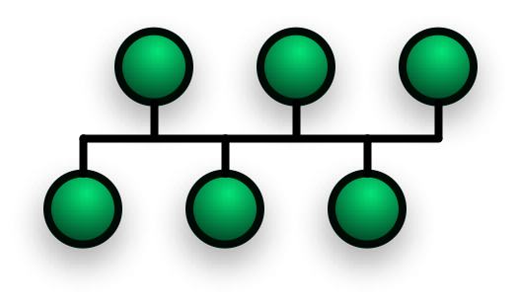
সুপ্রিয় শিক্ষার্থীবৃন্দ সবাইকে
স্বাগত.....

Slide 2
মোছাঃ শিউলী বেগম সহকারী শিক্ষক (আইসিটি) আরজিদেবীপুর শিয়ালকোট আলিম মাদ্রাসা মোবাইল নং 01788093620 Email- sheuli1978.bd@gmail.com
শিক্ষক পরিচিতি
পাঠ পরিচিতি
শ্রেণীঃ অষ্টম বিষয়ঃ তথ্য ও যোগাযোগ প্রযুক্তি সাধারণ পাঠঃ তথ্য ও যোগাযোগ প্রযুক্তি বিশেষ পাঠঃ নেটওয়ার্ক ও টপোলজি সময়ঃ ৫০ মিনিট তারিখঃ ৪-৪-১৯

Slide 3
ছবিগুলো লক্ষ করি

Slide 4
শিখন ফল
এই পাঠ শেষ করলে শিক্ষার্থী……
১।টপোলজি কী বলতে পারবে;
২।বিভিন্ন প্রকার টপোলজির প্রকারভেদ বর্ণনা করতে পারবে;
৩।টপোলজির সুবিধা/ অসুবিধা ব্যাখ্য করতে পারবে।

Slide 5
ছবির দিকে লক্ষ করি

Slide 6
একক কাজ
উপরের চিত্রটি কোন টপোলজি ?

Slide 7
ছবিগুলো লক্ষ করি

Slide 8
জোড়ায় কাজ
টপোলজি কত প্রকার ও কী কী উপস্থাপণ কর ।

Slide 9
বাস টপোলজি ও স্টার টপোলজির সুবিধাও অসুবিধা ।
বাস টপোলজিতে একটা মূল ব্যাকবোন বা মূল লাইনের সাথে কম্পিউটারকে জুড়ে দেয়া হয় ।বাস টপোলজিতে কোনো একটা কম্পিউটার যদি অন্য কম্পিউটারের সাথে যোগাযোগ করতে চায় তাহলে সব কম্পিউটারের কাছে সেই তথ্য পৌছে যায় ।মনে রাখতে হবে বাস টপোলজির মূল বাস/ব্যাকবোন নষ্ট হয়ে গেলে সম্পূর্ণ নেটওয়ার্ক নস্ট হয়ে যায়।
স্টার টপোলজিঃ- কোনো নেটওয়ার্কের সবগুলো কম্পিউটার যদি কেন্দ্রীয় হাব সুইচ এর সাথে যুক্ত থাকে,তাহলে সেটিকে বলে স্টার টপোলজি এই টপোলজিতে একটি কম্পিউটার নস্ট হলে ও বাকি নেট ওয়ার্ক সচল থাকে । কিন্তু কোনভাবে কেন্দ্রীয় হাব/সুইচ নস্ট হলে পুরো নেটওয়ার্কটি অচল হয়ে পরবে স্টার টপোলজিতে কম্পিউটারগুলোকে স্টারের মতোই সাজাতে হবে তা কিন্তু সত্যি নয়।

Slide 10
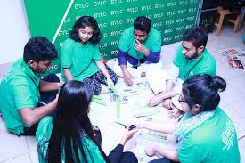
দলগত কাজ
বাস টপোলজি ও স্টার টপোলজির সুবিধাও অসুবিধা গুলো খাতায় লিখ।

Slide 11
মূল্যায়ন
১।PAN এর পূর্ণরুপ কী? (ক) OUTPUT DIVICE (খ) BOOK (গ) RADIO (ঘ) PERSONAL AREA NETWORK
উত্তর-ঘ
২। LAN এর পূর্ণরুপ কী? (ক) LISTEN SING (খ) CHINEMA (গ) TELIVISON (ঘ) LOCAL AREA NETWORK উত্তর- ঘ
৩।MAN এর পূর্ণরুপ কী? (ক) TELL STORY (খ) DRINKING (গ) INPUT DIVICE (ঘ)
METROPOLITAN AREA NETWORK
উত্তর-ঘ
৪। WAN এর পূর্ণরুপ কী? (ক) WIDE AREA NETWORK (খ) HOSPITAL (গ) SCHOOL (ঘ) COLEG
উত্তর-ক

Slide 12
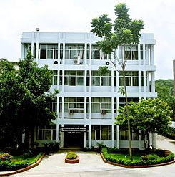
বাড়ীর কাজ
বাস টপোলজির ৩টি করে সুবিধা/অসুবিধা লিখে আনবে ।

Slide 13
ধন্যবাদ

